Slide 1

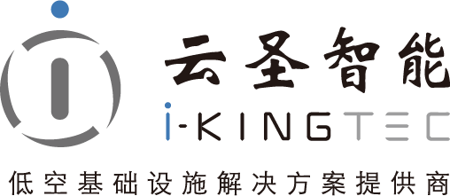

飞机通用控制 SDK 说明
Notes:
大家好，欢迎参加本次关于飞机通用控制SDK——iking_drone_sdk的技术分享会。今天，我们将深入了解这款强大的工具，它为开发者提供了与无人机进行高效、可靠通信的接口。本次分享将涵盖SDK的核心功能、架构、使用方法以及最佳实践，希望能帮助大家快速上手并应用到实际项目中。

Slide 2


目录
4
快速开始
1
通用介绍
5
核心概念
2
SDK概览
6
API使用说明
3
安装与部署
7
错误码与示例
低空基础设施解决方案提供商
Notes:
本次分享将分为七个部分。首先，我们会对SDK进行一个全面的介绍。接着，深入探讨其架构和目录结构。然后，我们会讲解如何安装部署。之后是快速入门环节，通过Hello World和示例程序让大家直观感受。接下来是核心概念和详细的API使用说明。最后，我们会介绍配置、错误码、更多示例以及故障排查方法。

Slide 3
01 通用介绍
低空基础设施解决方案提供商
Notes:
首先我们来看第一部分，通用介绍。iking_drone_sdk是一个C++客户端库，专门为运行在同一台机器或同一个DDS域中的第三方进程设计。它的核心价值在于解耦，让开发者可以专注于业务逻辑，而不用处理复杂的底层通信。

Slide 4
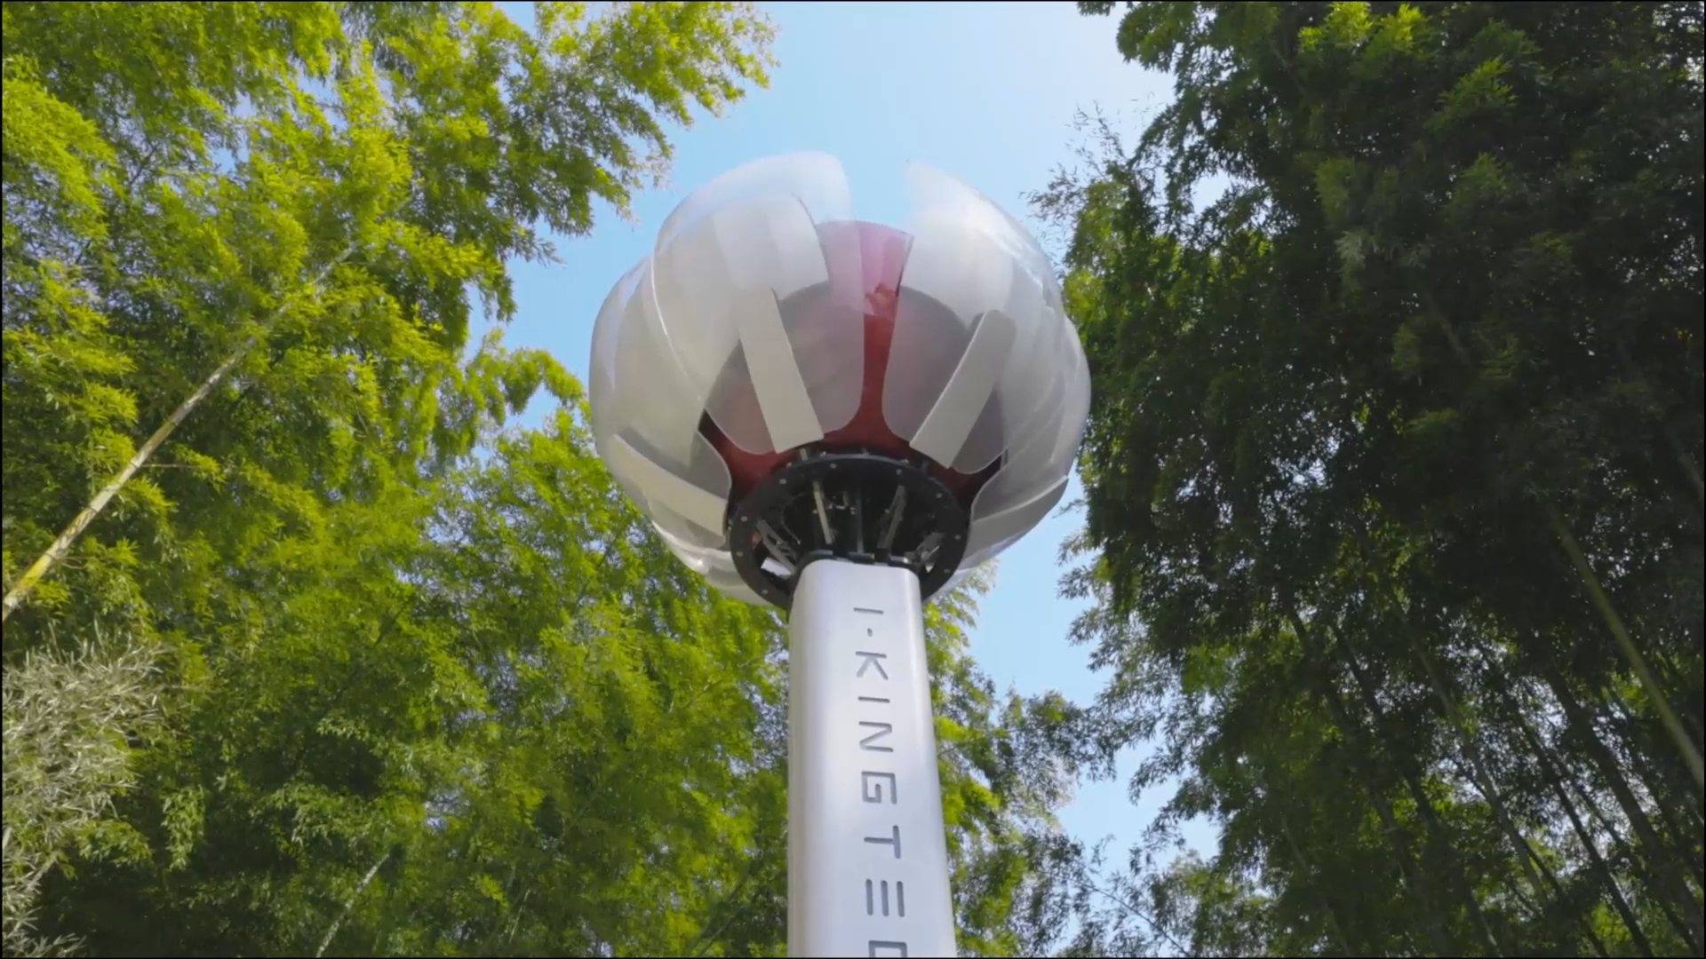
SDK简介与适用场景
核心定义：
ikingDroneSDK 是面向同机（或同 DDS Domain）第三方进程打造的高性能 C++ 控制客户端库。它专为无人机实时控制场景优化，提供轻量级、低延迟的接口封装，屏蔽了底层通信的复杂性，让开发者无需深入硬件协议即可实现对无人机的精准控制。
适用场景
适用于各类第三方 C++ 业务进程开发，它以“解耦设计”为核心，将底层通信、硬件适配与上层业务逻辑分离，让开发者无需关注复杂的通信协议与设备驱动细节，实现业务逻辑与底层飞控的彻底解耦，为无人机生态提供统一的内部控制接口标准。开发者可摆脱跨进程通信、协议解析的繁琐工作，能够聚焦于无人机控制、任务规划、数据解析等核心业务功能的实现，大幅简化开发流程并提升系统扩展性，大幅降低开发门槛与维护成本，同时保证控制指令的高可靠性与实时性，是构建灵活、可扩展无人机应用的核心基础组件。
低空基础设施解决方案提供商
Notes:
iking_drone_sdk是一个C++客户端库，专门为运行在同一台机器或同一个DDS域中的第三方进程设计。它的核心价值在于解耦，让开发者可以专注于业务逻辑，而不用处理复杂的底层通信。最典型的应用场景就是开发独立的C++业务进程，通过这个SDK来控制无人机。

Slide 5

无人机SDK核心功能概览
基础飞行控制：
支持完整飞行控制，一键起飞/降落，无人机持续飞行速度控制，无人机位置控制，任务模式等。
多元化吊舱载荷控制：
适配多元化吊舱载荷，支持吊舱云台速度/角度控制、拍照、录像、红外吊舱色板、红外吊舱测温点控制、吊舱夹手控制等。
流媒体处理：
支持吊舱流媒体帧、无人机前向相机流媒体、无人机四路鱼眼全向感知深度数据，同步/异步处理。
低空基础设施解决方案提供商
Notes:
SDK提供了丰富的功能集。首先是基础的连接管理，包括连接、断开和状态查询。其次，你可以查询系统状态和设备信息。核心功能是飞行与任务控制，涵盖了从起飞到返航，以及复杂的航线任务执行。此外，还支持对挂载的吊舱进行精细控制。所有重要的状态、事件和心跳信息都通过异步回调机制推送。最后，提供了强大的媒体帧获取能力，支持回调和主动拉取两种模式。

Slide 6
02 SDK概览
低空基础设施解决方案提供商
Notes:
接下来看第二部分，SDK概览。这部分将介绍SDK的整体架构、目录结构以及如何重新编译示例程序。

Slide 7
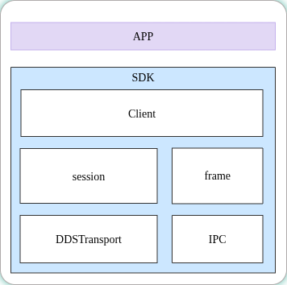
SDK 技术架构概览
01 三层解耦架构设计
自上而下分为SDK 核心层（iking::drone::Client）、会话管理层（Session）及传输层（DdsTransport）。层级间通过抽象接口交互，实现业务逻辑与通信细节的彻底解耦，便于独立迭代与扩展。
02 高可靠指令交互机制
Client 封装指令并发布至 Control Topic，应用侧异步处理后通过 Control_reply 反馈结果；SDK 内置 RequestId 匹配机制，精准关联请求与响应，确保指令的可靠性与事务一致性，支持复杂场景下的稳定控制。
03 标准化开发调用范式
遵循极简且标准的开发流程：配置初始化(Config) → 实例化 Client → 建立连接(connect) → 业务交互(API调用/事件回调) → 资源释放(disconnect)。统一的接口规范降低了集成门槛，提升了开发效率与代码可维护性。
架构图直观展示了从底层传输到上层应用的完整技术栈，各层级职责清晰，通过标准化接口实现高效协作与解耦，保障系统的稳定性与可维护性。
低空基础设施解决方案提供商
Notes:
这是SDK的整体架构图。最上层是用户的应用程序。中间是SDK的核心Client类，提供了所有公开的API。Client内部通过Session层来管理请求和媒体帧。最底层是基于FastDDS的传输层。控制指令的流程是：Client将命令发布到control主题，应用处理后通过control_reply主题返回结果，SDK根据requestId进行匹配。整个调用流程非常清晰：创建配置，初始化Client，连接，然后调用API或处理回调，最后断开连接。

Slide 8
03 安装与部署
低空基础设施解决方案提供商
Notes:
第三部分是安装与部署。我们将介绍如何使用dpkg命令安装SDK，以及如何设置环境变量和验证安装是否成功。

Slide 9
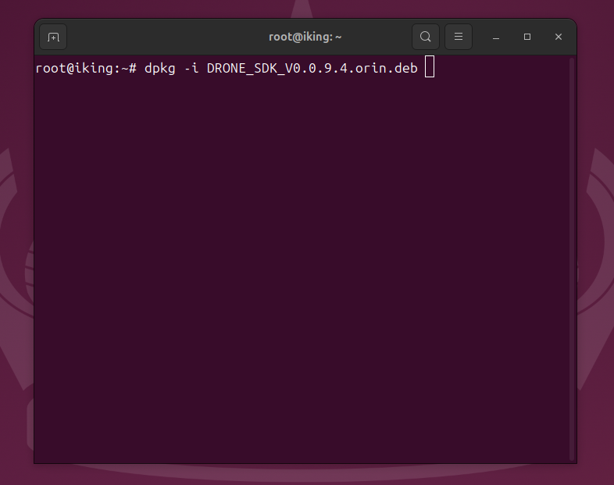
安装与验证
01. SDK 环境部署 (dpkg 方式)
执行以下命令完成安装并加载环境变量，确保依赖库与头文件路径正确配置：
sudo dpkg -i DRONE_SDK_V1.2.3.4.orin.deb source /opt/iking/drone_sdk/env/iking_drone_sdk.sh
*默认无人机中SDK已安装，无需重复安装SDK包
02. 运行连接测试程序
在终端依次执行指令，验证硬件连接与服务状态：
/opt/iking/drone_sdk/bin/01_connect
预期执行反馈
程序启动后，若软硬件及网络正常，终端将输出：
连接成功 (connect() Ok) System Status: Code::Ok (系统状态正常)
低空基础设施解决方案提供商
Notes:
安装过程非常简单，使用dpkg命令即可。安装完成后，务必记得source环境变量脚本。验证安装时，先确保机载服务已运行，然后运行01_connect示例程序。如果一切正常，程序会成功连接并获取到系统状态。

Slide 10
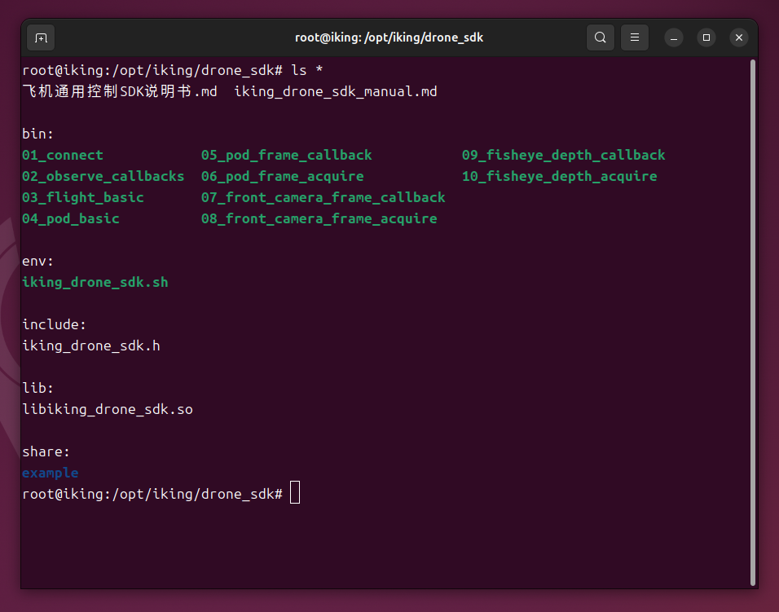
SDK 目录结构与部署概览
安装目录：
在无人机系统内部使用dpkg -i安装,完成后SDK 核心组件将被自动部署至/opt/iking/drone_sdk/标准路径下。
01 /include/ 核心头文件
存放 iking_drone_sdk.h 等关键接口定义，是应用开发的基础依赖，定义了所有交互规范。
02 /lib/ 动态链接库
包含唯一需链接的 .so 动态库，封装了无人机控制的协议通信协议，媒体数据交互等。
03 /bin/ 预编译示例
提供可直接运行的示例程序，无需编译即可快速验证环境配置、硬件连接与基础功能。
04 /share/ 资源与源码
涵盖开发文档、配置模板及完整的示例源代码，助力开发者快速上手与深度定制开发。
云圣智能 · 无人机 SDK 开发指南
Notes:
安装完成后，SDK会被部署在/opt/iking/drone_sdk/目录下。这里是它的目录结构。include目录包含了核心头文件iking_drone_sdk.h。lib目录是唯一需要链接的动态库。bin目录下是预编译好的示例程序。env目录下的脚本用于设置环境变量。share/example目录包含了所有示例的源代码。

Slide 11
04 快速开始
低空基础设施解决方案提供商
Notes:
第三部分是安装与部署。我们将介绍如何使用dpkg命令安装SDK，以及如何设置环境变量和验证安装是否成功。

Slide 12
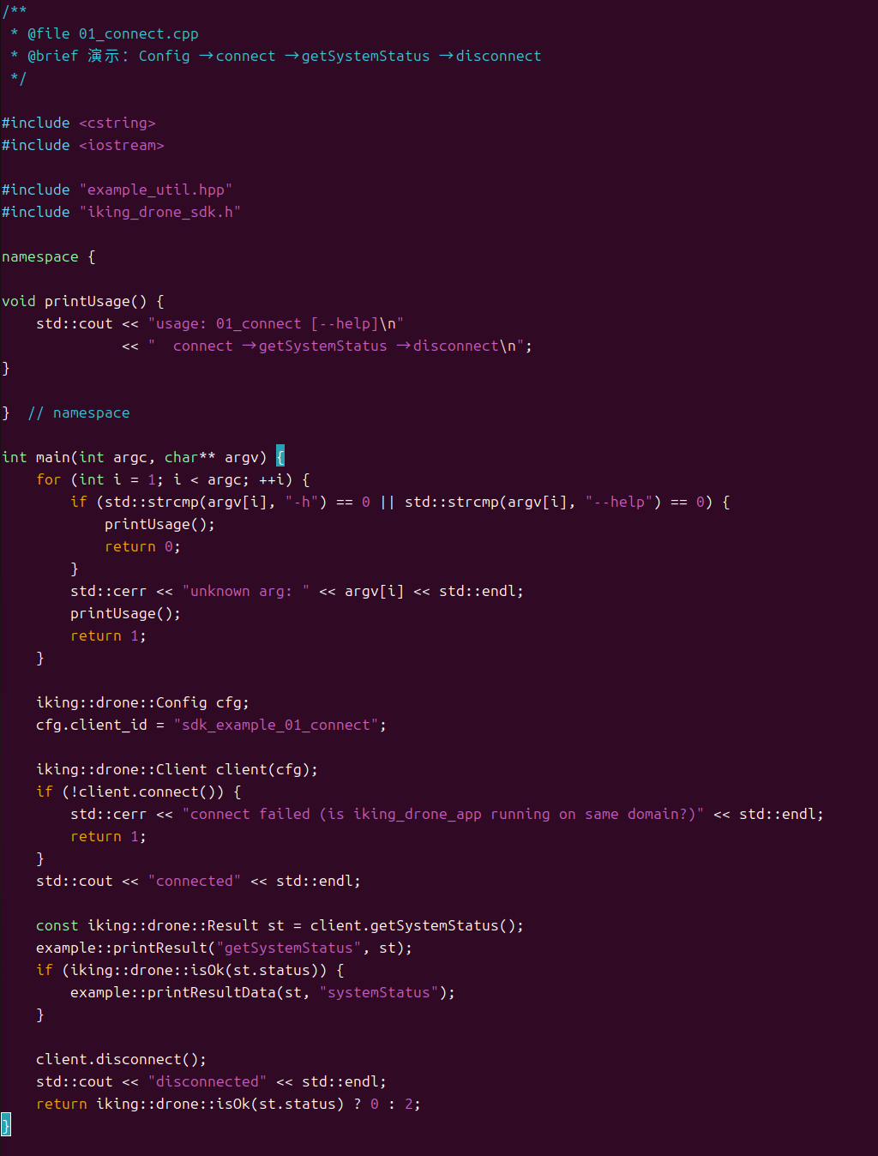
SDK 快速入门示例
极简交互，快速上手
通过极简核心代码即可完成无人机的基础通信：创建客户端实例、建立网络连接、获取设备状态。该示例展示了 SDK 简洁的接口设计，屏蔽了底层通信细节，让开发者能够专注于业务逻辑的实现，轻松上手无人机应用开发。
01 / 核心代码逻辑 (C++)
连接设备与状态查询：初始化 Client 对象，调用 connect() 建立连接，通过getSystemStatus() 获取实时状态，最后安全断开连接。
02 / 编译与运行指令
一键编译命令：使用 g++ 配合 pkg-config 自动解析依赖，无需手动配置链接库路径。执行 source /opt/iking/drone_sdk/env/iking_drone_sdk.sh && g++ -std=c++14 /opt/iking/drone_sdk/share/example/01_connect.cpp -o 01_connect $(pkg-config --cflags --libs iking_drone_sdk) 即可生成可执行文件，运行后即刻获取设备反馈。
*可以直接使用example目录下的cmakelist直接编译。
低空基础设施解决方案提供商
Notes:
我们来看一个最简单的Hello World程序。代码非常直观：创建Client对象，连接，获取系统状态，然后断开连接。编译时，只需source环境变量，然后用g++编译，pkg-config会自动处理依赖。

Slide 13
自带示例程序清单
pod_frame_acquire
功能：主动拉取模式获取视频流 | 用途：演示视频流主动拉取
01
connect
功能：连接飞机，查询状态 | 用途：验证连通性
06
observe_callbacks
功能：监听状态、事件、心跳 | 用途：查看数据推送
front_camera_frame_callback
功能：回调模式获取前视相机画面 | 用途：演示前视相机回调
02
07
flight_basic
功能：菜单式飞行控制 | 用途：测试基础飞行
front_camera_frame_acquire
功能：主动拉取模式获取前视相机画面 | 用途：演示前视相机主动拉取
03
08
pod_basic
功能：菜单式吊舱控制 | 用途：测试基础吊舱
fisheye_depth_callback
功能：回调模式获取深度数据 | 用途：演示深度数据回调
04
09
pod_frame_callback
功能：回调模式获取视频流 | 用途：演示视频流回调
fisheye_depth_acquire
功能：主动拉取模式获取深度数据 | 用途：演示深度数据主动拉取
05
10
低空基础设施解决方案提供商
Notes:
SDK自带了一系列非常实用的示例程序。我们先看前五个。01_connect用于验证连接。02_observe_callbacks可以让你看到飞机实时推送的状态、事件和心跳。03和04是菜单式的交互程序，分别用于测试飞行和吊舱的基础功能。05演示了如何通过回调模式获取吊舱的视频流。

Slide 14
05 核心概念
低空基础设施解决方案提供商
Notes:
第五部分，我们来探讨一些核心概念，包括Client的生命周期、对象关系、数据流和线程安全。

Slide 15
核心概念 - 生命周期
01 构造对象
通过 `Client(Config)` 创建实例，支持默认配置或自定义参数完成对象基础初始化。
02 建立连接
调用 connect() 触发底层DDS传输通道初始化，建立稳定通信链路。
03 业务运行
主动调用RPC接口下发控制指令（如起飞、拍照），或被动监听 onEvent/onStatus 回调，接收设备状态、任务进度与事件通知。
04 断开连接
调用 disconnect()，关闭传输连接，释放句柄与内存资源。
05 对象析构
结束 Client 生命周期。
低空基础设施解决方案提供商
Notes:
Client的生命周期非常简单：构造、连接、运行、断开、析构。线程安全方面，connect和disconnect不应与其他指令并发。同一Client实例的控制接口是线程安全的。所有回调都应快速执行。主动拉取帧后必须记得释放。

Slide 16
核心概念 - 数据流
01 控制RPC（同步调用）
采用“请求-响应”阻塞模式，应用调用API后等待设备即时回复。适用于起飞、定高、航线规划等关键控制指令，确保操作结果可即时确认，保障控制指令的强一致性。
02 状态推送（异步通知）
设备主动向SDK推送状态、事件及心跳数据，通过回调函数触发业务逻辑。非阻塞设计让应用高效感知设备动态，完美适配低电量告警、飞行姿态更新、突发事件响应等场景。
03 视频帧（高效传输）
基于共享内存（IPC）实现进程间高速通信，SDK直接读取帧数据并分发。低传输延迟与高吞吐量特性，专为吊舱画面处理等大数据量场景打造。
⚠️ 核心注意：异步任务的状态确认机制
起飞、返航、航线飞行等均为异步执行任务。RPC接口返回“成功”仅代表“指令已被设备接收并处理”，不代表任务已完成。必须通过监听 onEvent 事件回调，才能准确获取任务的最终执行结果与状态。
低空基础设施解决方案提供商
Notes:
Client的生命周期非常简单：构造、连接、运行、断开、析构。线程安全方面，connect和disconnect不应与其他指令并发。同一Client实例的控制接口是线程安全的。所有回调都应快速执行。主动拉取帧后必须记得释放。

Slide 17
核心概念 - 线程安全
01 连接控制 (Connect/Disconnect)
⚠️ 非线程安全：严禁与其他指令并发调用，建议在独立的控制线程中串行执行，防止连接状态异常。
02 飞行及控制接口
✅ 线程安全：Client实例内部实现串行化调度，多线程调用会被自动排队处理，上层无需额外加锁。
03 状态与事件回调 (onStatus)
⚠️ 非线程安全：运行于SDK内部线程，需快速返回。严禁执行耗时IO或阻塞操作，建议仅做消息转发。
04 图像帧回调 (FrameCallback)
⚡ 高时效性要求：处理时间<单帧间隔，超时会导致丢帧。严禁持有帧数据指针，数据仅在回调内有效。
05 主动帧管理 (Acquire / Release)
🔒 必须成对操作：获取帧后务必调用releaseFrame归还，否则会造成内存泄漏、帧队列阻塞及设备端异常。这是开发中最易忽视的稳定性风险点。
⚠️ 开发避坑指南与最佳实践
1. 回调处理：回调函数内仅执行轻量级分发逻辑，严禁进行磁盘IO、网络请求或复杂计算等阻塞操作，以免占用IO线程导致消息积压。
2. 资源管理：通过 acquireFrame 获取的图像/数据帧，必须在使用完毕后立即调用 releaseFrame 释放，防止内存持续泄漏导致程序崩溃。
低空基础设施解决方案提供商
Notes:
Client的生命周期非常简单：构造、连接、运行、断开、析构。线程安全方面，connect和disconnect不应与其他指令并发。同一Client实例的控制接口是线程安全的。所有回调都应快速执行。主动拉取帧后必须记得释放。

Slide 18
06 API使用说明
低空基础设施解决方案提供商
Notes:
第六部分，我们将详细介绍API的使用，包括基础类型、连接、系统设备、飞行任务、吊舱控制、回调和取帧等。

Slide 19






连接、系统与设备状态
01 连接管理核心接口
02 系统与设备信息查询
explicit Client(const Config& = {})
客户端构造函数，支持传入配置参数初始化运行环境
getSystemStatus()
获取服务端运行状态、系统负载及整体健康度指标
bool connect()
建立与DDS服务端的通信连接，阻塞等待配对完成
listDevices() / getDevice(device_id)
枚举所有在线设备列表，或通过ID查询单设备详细信息
void disconnect()
主动断开当前连接，释放相关网络资源与会话句柄
bool isConnected() const
实时检查客户端与服务端的连接状态，返回连通性结果
低空基础设施解决方案提供商
Notes:
连接管理的API非常直观。系统与设备查询API则提供了获取系统状态、设备列表、单个设备信息以及吊舱能力的方法。其中，getPodCapability非常重要，它会返回吊舱支持的视频流通道和共享内存信息。

Slide 20




飞行与任务控制
01 基础飞行控制
02 核心模式切换
03 位置控制
takeOff(height)：一键起飞至指定高度，内置安全起飞自检
returnToAnyPosition()：自定义经纬高，返航任意点
getModeStatus()：实时查询当前飞行/任务模式状态
setPositionMode()：切入位控模式，任务中调用等效暂停
setMissionMode(id)：按航线ID启动任务或切回任务
forceStopTask()：紧急终止任务，无人机原地悬停待命
setSpeed(x,y,z,yaw)：设定机体三轴速度及偏航角速度
setPosition(...)：基于WGS84坐标系，飞抵绝对地理坐标
setRelativePosition(...)：相对当前位置的增量微调
支持实时姿态同步调整，满足航线协同与云台精准对位需求
重要限制：所有移动控制接口仅在Position 模式且无人机解锁后生效。非此状态下调用将返回指令无效错误。建议在业务代码中增加前置模式校验逻辑，通过 getModeStatus() 确认状态后再执行关键动作，以确保指令执行安全。
低空基础设施解决方案提供商
Notes:
连接管理的API非常直观。系统与设备查询API则提供了获取系统状态、设备列表、单个设备信息以及吊舱能力的方法。其中，getPodCapability非常重要，它会返回吊舱支持的视频流通道和共享内存信息。

Slide 21
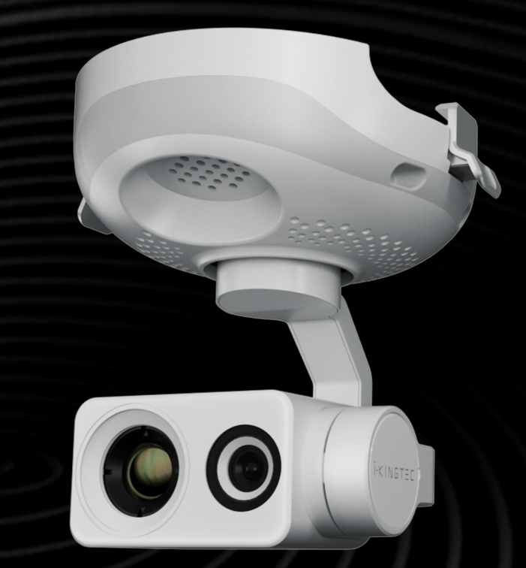




吊舱控制与功能封装
无人机智能吊舱搭载多传感器融合系统，SDK 提供统一化的控制接口实现高效调度。针对硬件功能进行了高内聚的封装，覆盖云台执行到媒体数据采集的全流程能力，适配多场景需求。
云台全向控制
末端夹手操控
gimbalControlSpeed/AngleSet 等，支持速度/角度双模式，一键回中与急停。
gripperOpen / Close，毫秒级电机响应，精准控制开合角度与力度。
视觉媒体采集
红外热感成像
cameraZoom变焦、拍照与录像启停，支持配置分辨率与画质参数。
cameraTempPointSet单点测温与区域分析，支持调色板自定义配置。
💡 开发贴士：调用 capturePhoto 或 recordOff 时，可直接传入本地路径参数，SDK将自动下载并保存媒体文件。
低空基础设施解决方案提供商
Notes:
对于吊舱控制，SDK提供了通用的podCtrl方法和封装好的功能方法。这些方法涵盖了云台、夹手、相机和红外相机的各种控制功能。特别地，拍照和停止录像的API支持直接指定本地路径下载文件。

Slide 22



无人机状态回调机制与监控体系
全链路数据捕获：四大核心回调类型
● StatusCallback 设备状态全量实时推送
● EventCallback 告警与任务异步事件通知
● HeartbeatCallback 高频保活信号监测
● FrameCallback 原始视频流帧数据回调
高频状态同步
关键事件告警
连接保活监测
媒体流处理
包含飞控姿态、电池电量等核心数据，更新频率约500ms/次，用于实时监控。
异步触发机制，涵盖低电告警、GPS失锁、任务完成等重要系统事件。
轻量级Keepalive机制，频率约1s/次，用于快速检测连接健康状态。
使用IPC，高效获取媒体帧数据，通过回调机制同步处理数据。
💡 补充说明：当前支持的详细的事件类型，可以参见《无人机通用控制SDK说明书.md》支持的事件类型章节。
低空基础设施解决方案提供商
Notes:
回调机制用于接收飞机主动推送的信息。主要有状态、事件、心跳和视频帧四种类型。注册回调非常简单。通过监听flight_event等事件，我们可以实现对无人机状态的全面监控。

Slide 23

媒体帧处理
▍核心接口调用规范
openFramePool(type, opts) 初始化帧池，指定类型与缓存参数
acquireFrame(type, view) 取帧模式模式主动获取帧，超时阻塞或报错
setFrameCallback(type, cb) 推模式回调注册，需在open前调用
releaseFrame(type, view) 归还帧资源，防止内存溢出与死锁
▍支持的流通道枚举 (StreamChannelType)
吊舱可见光 PodVisibleLight
吊舱红外热成像 PodInfrared
无人机前向视频 Front
四目鱼眼感知的深度信息 FisheyeDepth
关键约束：同媒体通道，回调模式与取帧模式互斥，同时使用以回调模式为主,取帧模式调用会超时
低空基础设施解决方案提供商
Notes:
取帧功能支持推模式和拉模式。首先需要调用openFramePool打开帧池。推模式通过回调自动获取新帧，拉模式则主动获取并需要手动释放。对于同一个通道，两种模式互斥。

Slide 24
08 错误码和基本故障排查
低空基础设施解决方案提供商
Notes:
最后，我们来汇总一下示例程序，并介绍一些常见故障的排查方法。

Slide 25
错误码
0 (Ok)操作成功
-1 (Failed)业务失败
1001连接异常
接口调用正常完成，业务逻辑已按预期执行。无异常原因，亦无需额外处理，代表请求已成功落地。
原因：应用拒绝请求、自检未通过或权限不足。 方案：解析 `Result.error` 或 `msg` 字段获取具体失败原因。
原因：未执行初始化连接或连接已断开。 方案：确保调用业务接口前先执行 connect；检查应用进程是否存活。
1002发布失败
1003响应超时
1004参数非法
原因：Writer 实例不匹配、网络传输异常或服务不可达。 方案：核对 Topic、Domain 及 QoS 配置是否与服务端一致。
原因：设备未响应指令、Reader 未匹配或网络延迟过高。 方案：适当增大超时阈值；检查设备端日志及网络稳定性。
原因：JSON 解析失败、入参格式错误、字段缺失或类型不匹配。 方案：严格校验入参的合法性，确保符合接口定义规范。
💡 补充说明：当返回 response.status ≠ 0 时，SDK 侧会统一返回 Failed 状态，具体的错误详情请务必查看返回结果中的 error 字段，这是定位底层通信问题的关键依据。
低空基础设施解决方案提供商
Notes:
取帧功能支持推模式和拉模式。首先需要调用openFramePool打开帧池。推模式通过回调自动获取新帧，拉模式则主动获取并需要手动释放。对于同一个通道，两种模式互斥。

Slide 26
故障排查与解决方案
01 无法建立连接
根因：应用未启动或Domain不匹配
对策：启动服务端，对齐配置文件
02 有发送无回复
根因：QoS策略冲突或Topic名错误
对策：两端严格对齐DDS配置参数
03 限流机制失效
根因：Session短时间请求量过大
对策：优化逻辑，降低并发频率
04 取帧 Open 失败
根因：Worker进程未启动或流名错误
对策：检查数据源生产端运行状态
05 进程异常退出
根因：FastDDS静态析构或资源泄漏
对策：退出前显式调用Disconnect
06 动态库链接失败
根因：未正确加载环境变量脚本
对策：检查LD_LIBRARY_PATH路径
低空基础设施解决方案提供商
Notes:
这里列出了一些常见的问题及其可能的原因和解决方案。比如无法connect，通常是app没启动或者domain不一致。如果遇到进程崩溃，建议在退出前显式调用disconnect和close。如果编译或运行时提示找不到库，记得检查是否正确source了环境变量脚本。

Slide 27
感谢聆听
THANKS

